Slide 1


SERVIS MOJA KNJIŽNICA
Elizabeta Kralj in Nina Hočevar
Ljubljana, september 2025

Slide 2


Kaj je servis "Moja knjižnica "
Servis “Moja knjižnica” v COBISS+ omogoča:
pregled izposojenega ali rezerviranega gradiva,
podaljševanje rokov izposoje in rezervacije,
pregled dolgov in omejitev v knjižnici,
samostojno spremembo gesla za vstop v Mojo knjižnico,
samostojno spremembo e-naslova za e-obveščanje, ﻿
samostojno nastavljanje obvestil, ki jih želite prejemati,
samostojno spreminjanje kontaktnih podatkov.

Slide 3

Kako dostopam do Moje knjižnice?
vsak študent ob vpisu v knjižnico na UL FGG v začetku študijskega leta na e-pošto (ki jo navede ob vpisu na fakulteto), prejme 2 avtomatski e-obvestili z informacijami za vstop v Mojo knjižnico.

Slide 4
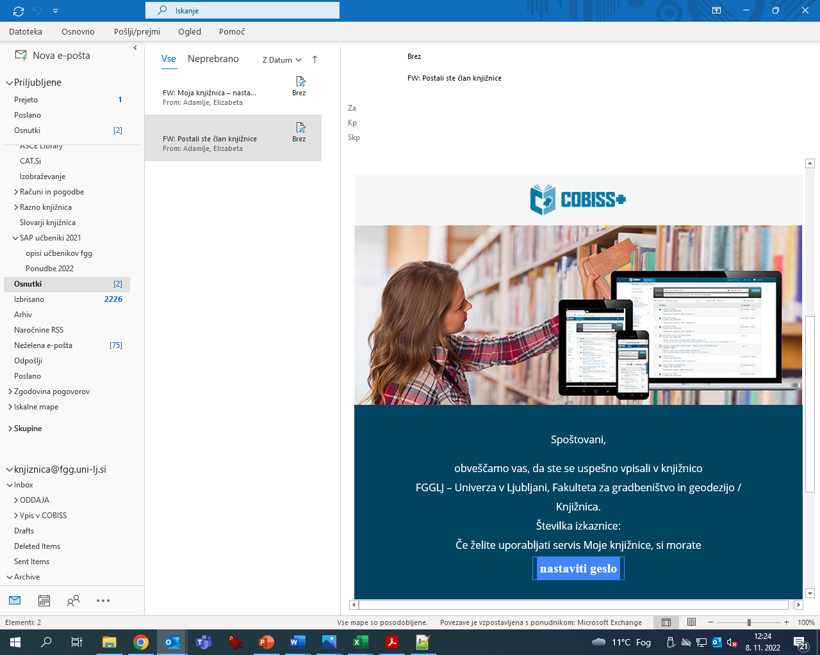
Kako dostopam do Moje knjižnice?
1. obvestilo

Slide 5
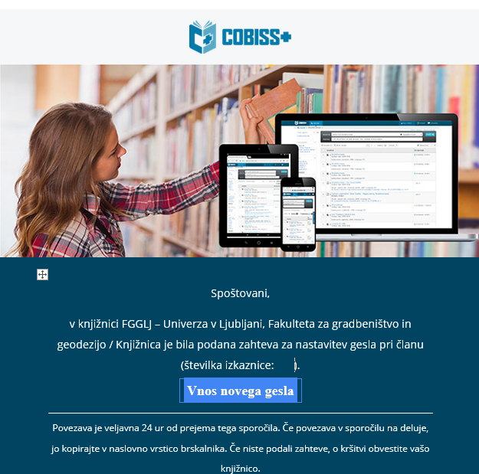
Kako dostopam do Moje knjižnice?
2. obvestilo

Slide 6

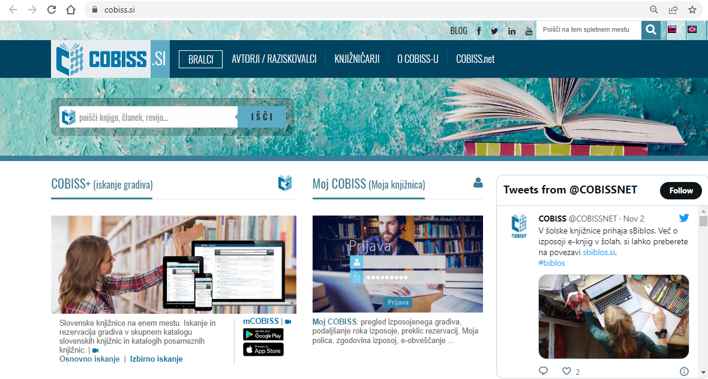
Kako dostopam do Moje knjižnice
Osnovni dostop za vse uporabnike
https://www.cobiss.si/

Slide 7

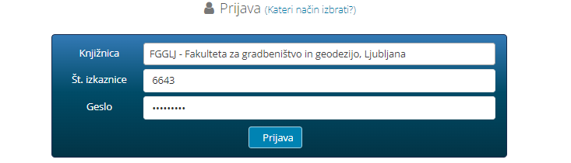
Vstop v Mojo knjižnico
https://plus.cobiss.net/cobiss/si/sl/user/login/
Knjižnica: FGGLJ
številka izkaznice (= vpisna številka na UL FGG),
geslo določite sami (v primeru težav pišite na knjiznica@fgg.uni-lj.si)

Slide 8
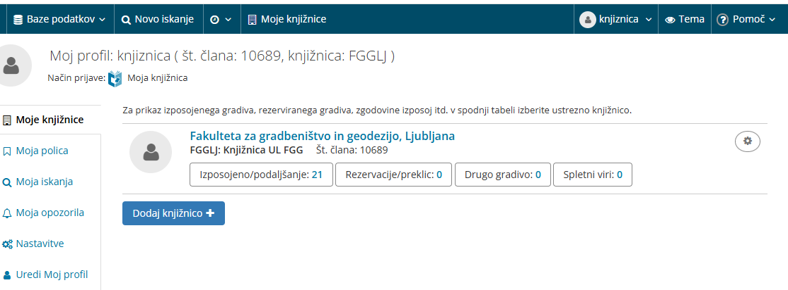
Moj profil v Moji knjižnici

Slide 9

Moja polica
v seznamu rezultatov iskanj odprete zapis, ga označite s kljukico na levi strani in kliknete gumb "Daj na »Mojo polico ",
do menija Moja polica pridete s klikom na gumb "Moja knjižnica,
izpiše se seznam gradiva, ki ga v okencu označite in potem ga lahko npr. pošljete po e-pošti (morda sošolcem kot predlog za literaturo), tiskate, izvozite v excel ...

Slide 10
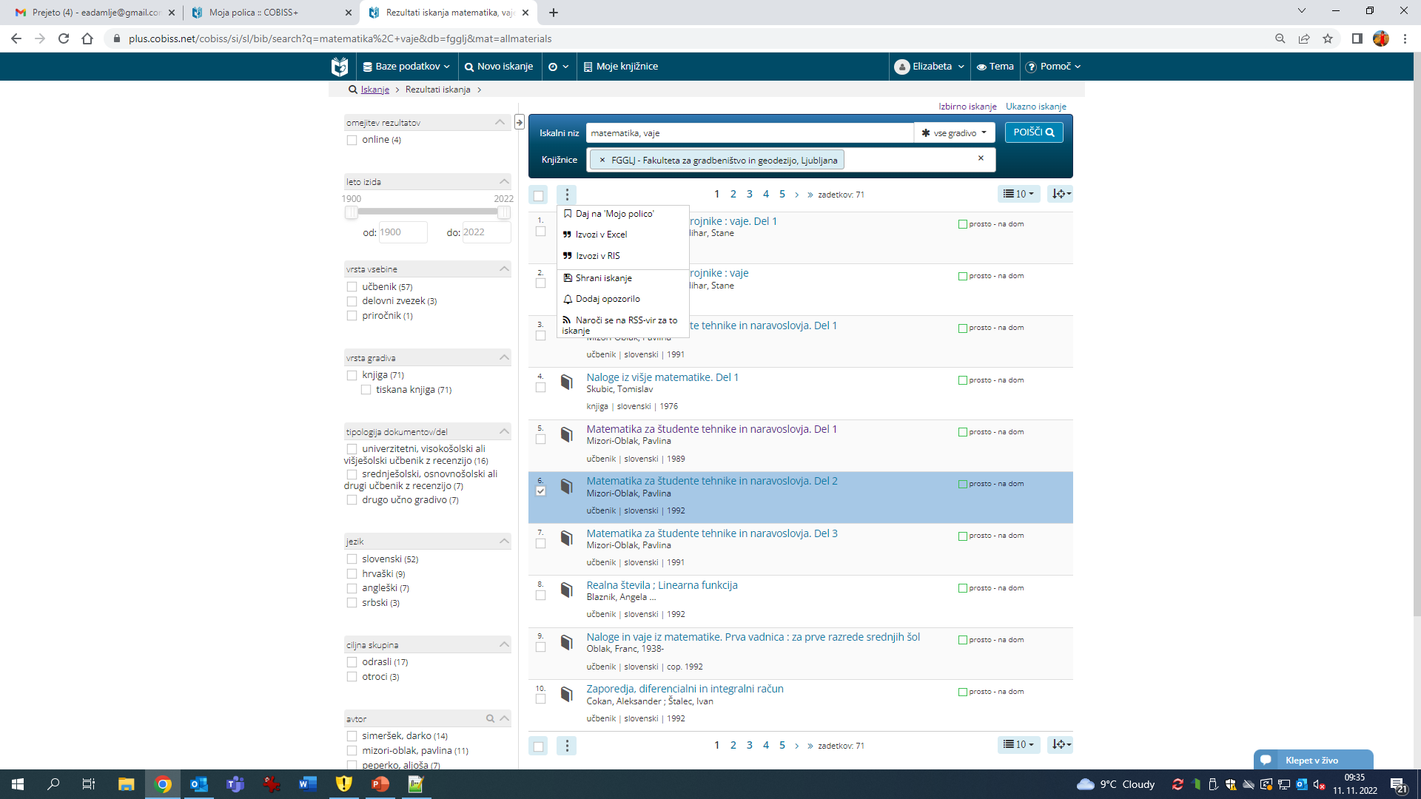
Moja polica

Slide 11
Servis Moja knjižnica
Servis Moja knjižnica omogoča tudi rezervacijo gradiva in podaljšanje že izposojenega gradiva, o tem več pri predstavitvi izposoje.

